Slide 1









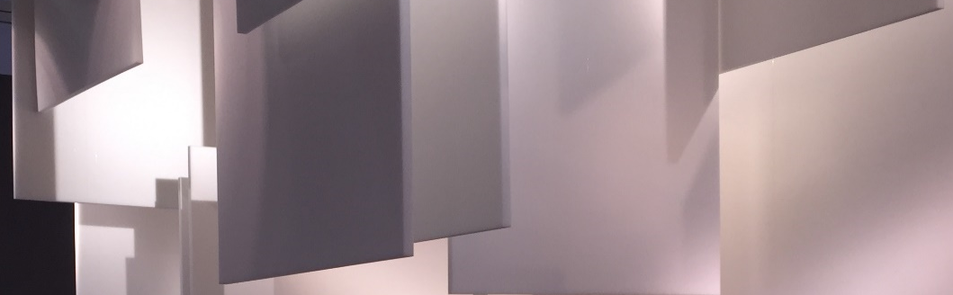
TL en Techniek
in Zuidoost-Brabant
Hoe (extra) aandacht te geven aan techniek in vmbo-t?
Wiel Wijnen – 12 oktober 2017

Slide 2
En u?
Wat verwacht u het komende 1 ½ uur?

Slide 3
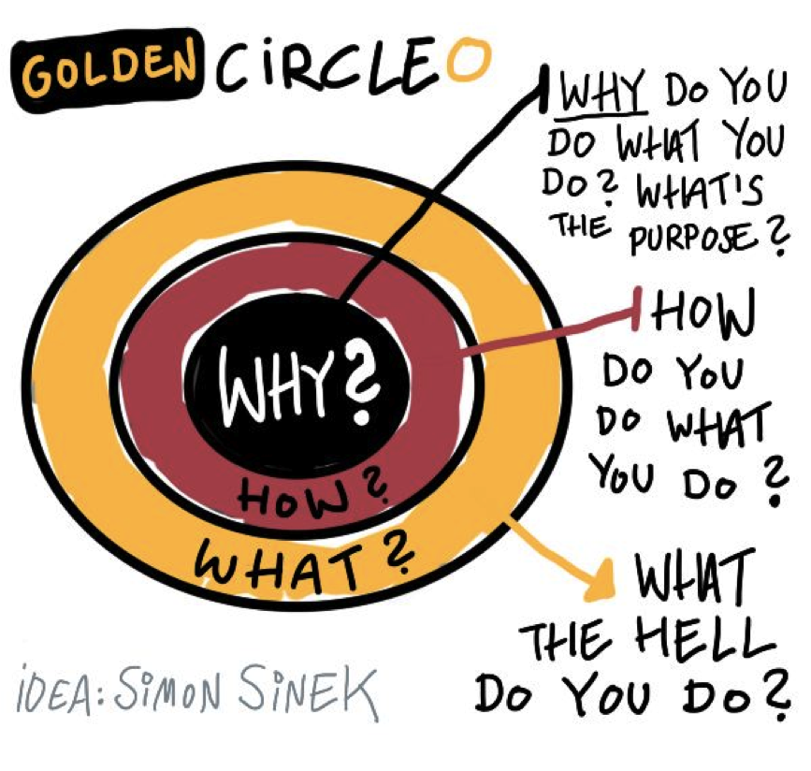

Slide 5
https://www.s-bb.nl/kans?f%5B0%5D=field_level%3A4#search-results
Is kans op werk een item?
helemaal niet belangrijk
enigszins belangrijk
tamelijk belangrijk
heel belangrijk

Slide 6
percentage van de totale vmbo-t/mavo populatie
Cijfers: Ruud van Leeuwen Onderwijsontwikkeling

Slide 7
absolute aantallen
Cijfers: Ruud van Leeuwen Onderwijsontwikkeling

Slide 8
Wat zijn de meest valide argumenten in het keuzeproces van de leerling?
In die opleiding/in dat beroep/in die context moet de leerling…
het werk leuk vinden
zijn kennis en vaardigheden optimaal kunnen ontplooien
een volwaardig inkomen kunnen verwerven
met aardige collega’s kunnen samenwerken
ruimte overhouden voor gezin en vrije tijd
een zinvolle bijdrage aan de maatschappij kunnen leveren
zelfrespect en status kunnen genereren
kunnen sparen voor de nodige voorzieningen ná zijn werkzame leven
voldoende autonomie hebben
het werk aankunnen, zich competent voelen
…..

Slide 9
Welk ‘why’ brengen wij de leerlingen over?
Welke van de door ons gevalideerde argumenten passen bij een opleiding/beroep in de techniek?

Slide 10
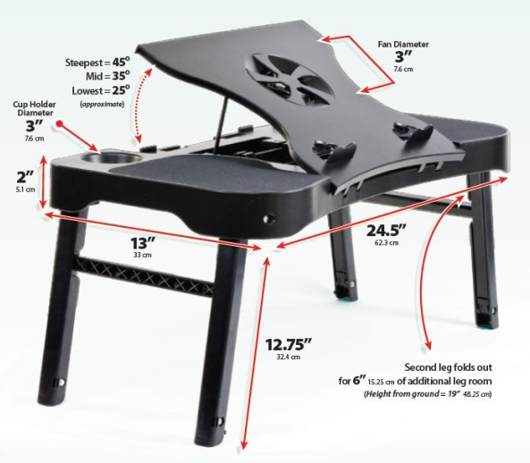
Voorbeelden uit de regio Brainport Eindhoven (good practices)
‘De klik met je toekomst’ (Jan van Brabant College, Helmond)
Deelname Technologietafel Helmond
Het beste idee van het Jan van Brabant
  Leerlingen gaan een nieuw product bedenken
  Tekenen met de computer
  Afmetingen bepalen
  Materialen zoeken
  Prijs uitrekenen
  Jury benoemt 5 winnaars: dagje naar Fablab
Bedrijven in een doosje
  Leerlingen moeten doosjes met grondstoffen en eindproducten koppelen aan bedrijven

Slide 11
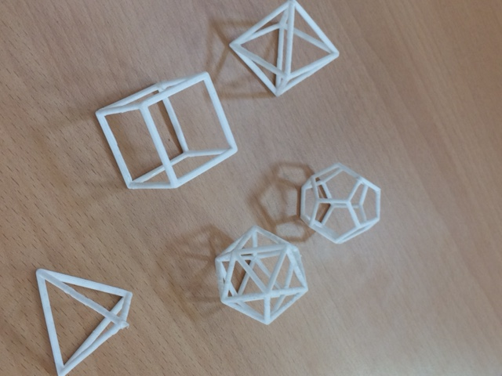
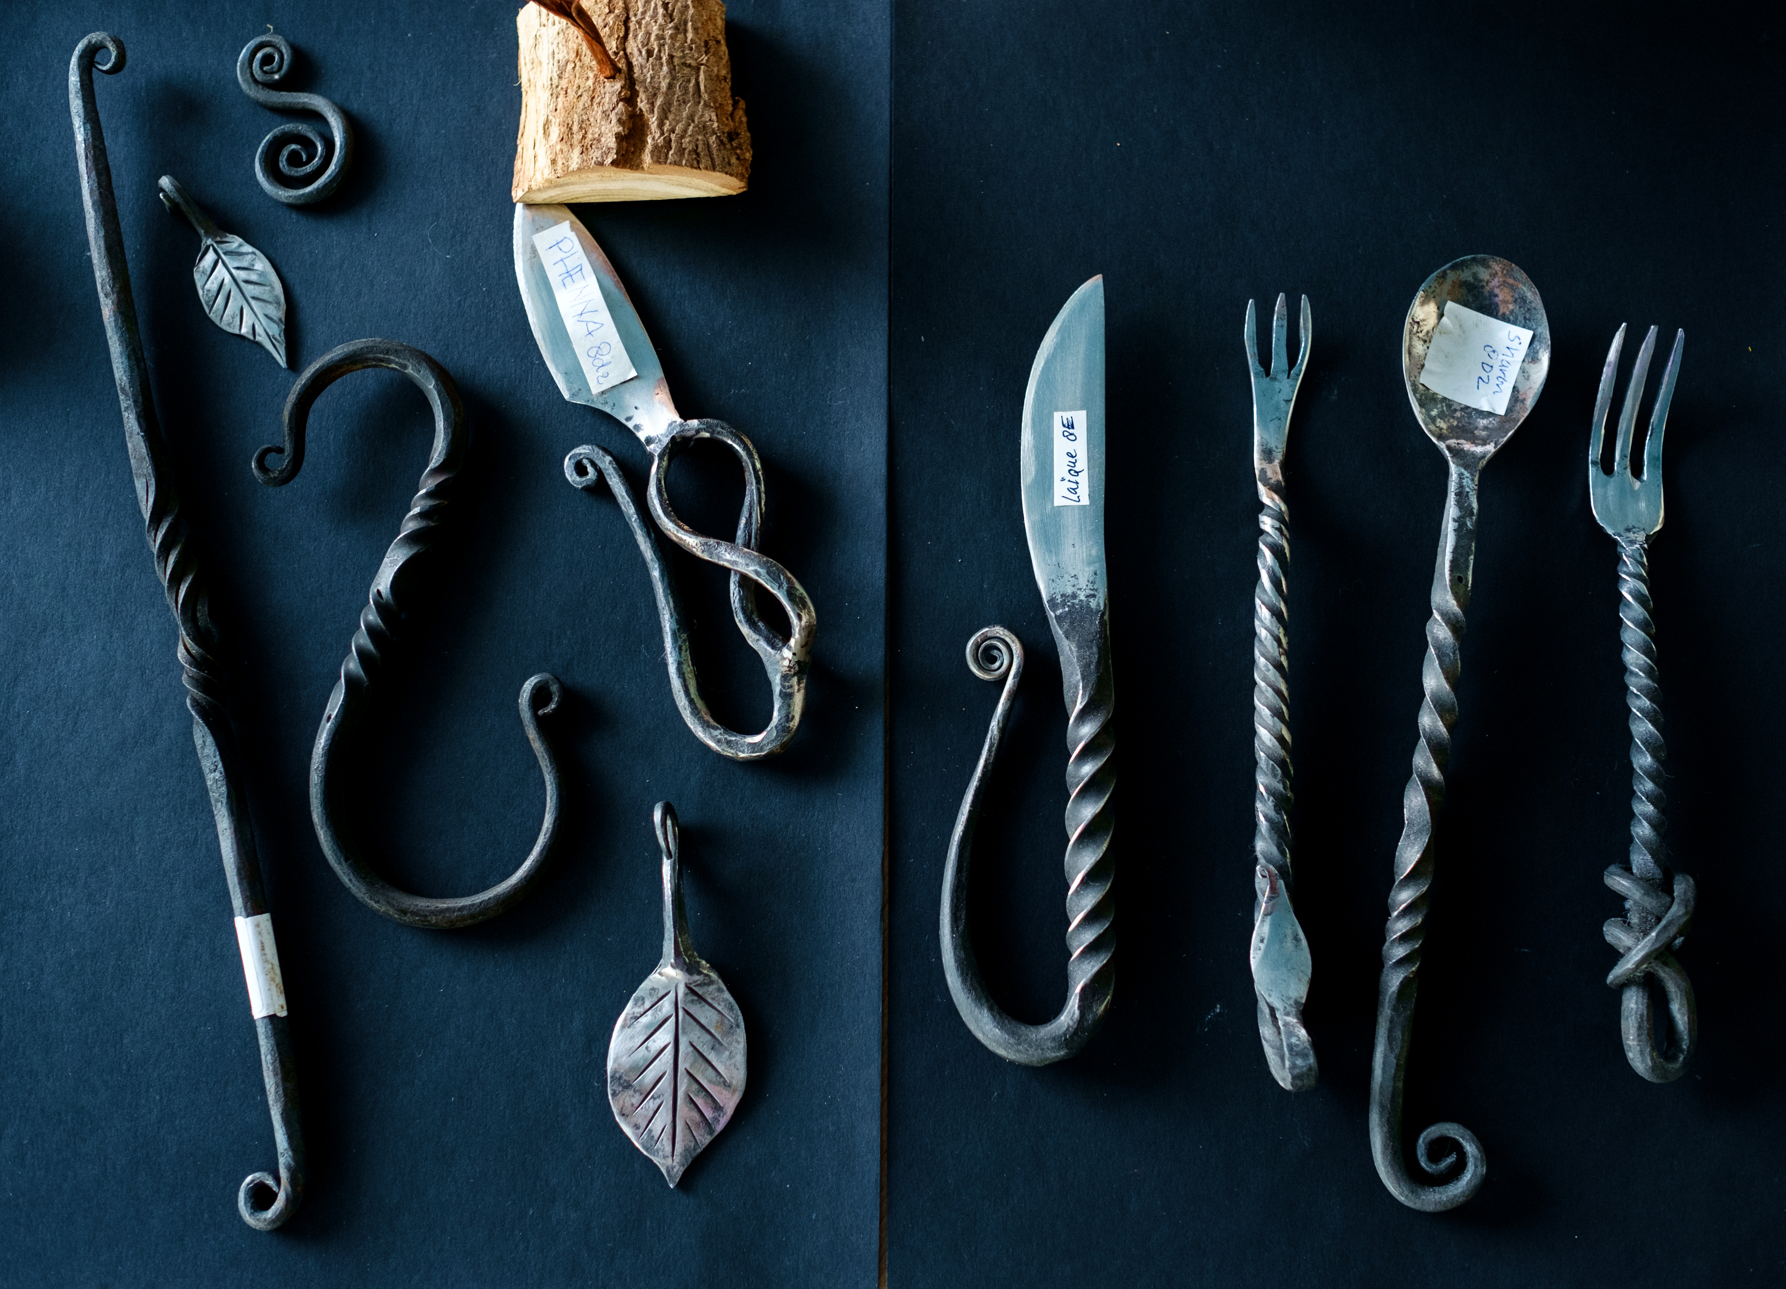
Voorbeelden uit de regio Brainport Eindhoven (good practices)
‘Van ambacht naar design’ (Novalis College, Eindhoven)
Ambacht: o.a. smeden → design: 3D wearables
Dit gekoppeld aan vakken als wiskunde, natuurkunde, geschiedenis

Slide 12
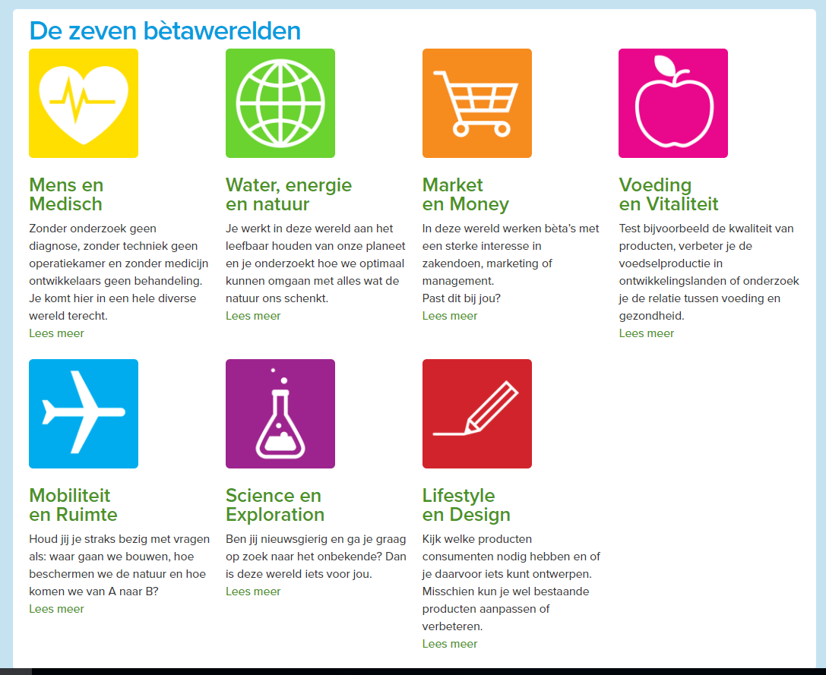
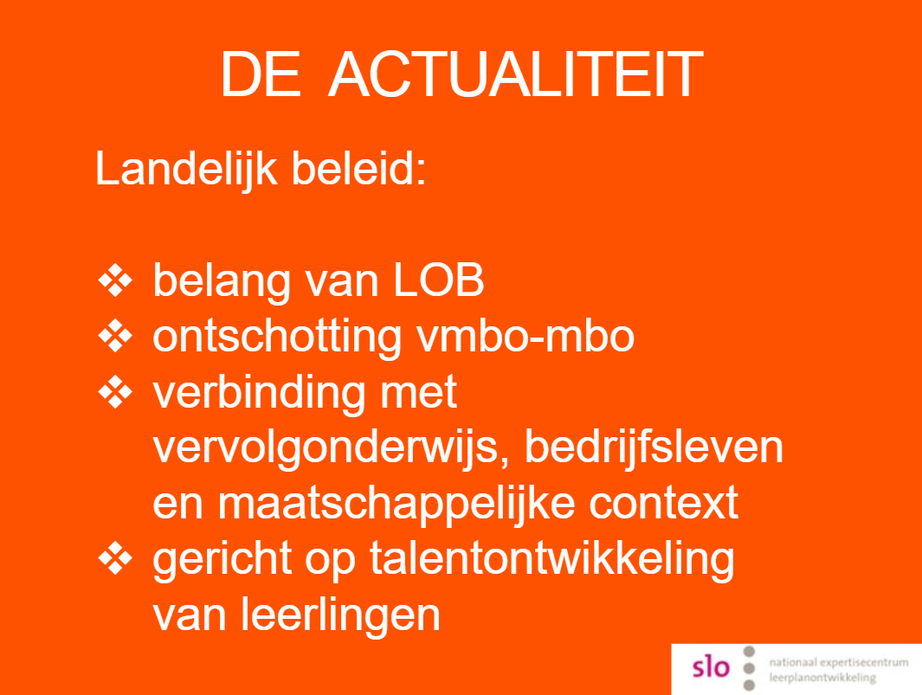
Voorbeelden uit de regio Brainport Eindhoven (good practices)
‘Bèta Challenge Programma – BCP’ (Heerbeeck College, Best)
BCP specifiek voor mavo: MCP
Uitgangspunt: 7 bètawerelden
Examenvak: Technologie & Toepassing

Slide 13
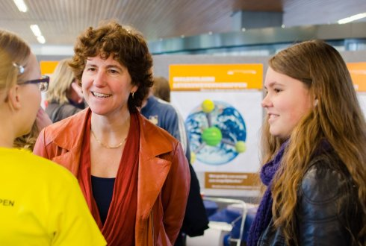
Voorbeelden uit de regio Brainport Eindhoven (good practices)
‘LOB-maatwerk per kind’ (Alfrink College, Deurne)
Absentie om ervaring op te doen
Iets teruggeven aan het bedrijfsleven (in ruil voor stageplekken en gastlessen)
Mentor eerstelijns gesprekspartner
Ouderbetrokkenheid

Slide 14
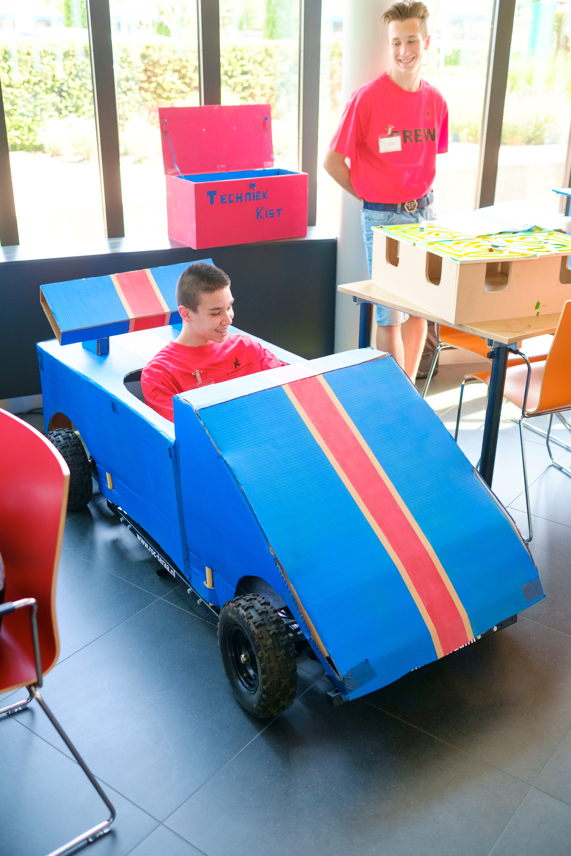
Voorbeelden uit de regio Brainport Eindhoven (good practices)
‘Technologie & Toepassing’ (Dr.-Knippenbergcollege, Helmond)
Deelnemer Bèta Challenge Programma - BCP
Projectopdracht, verstrekt door echte opdrachtgever
Stage bij mbo of bedrijf
Afronding schoolexamen met assessment

Slide 15
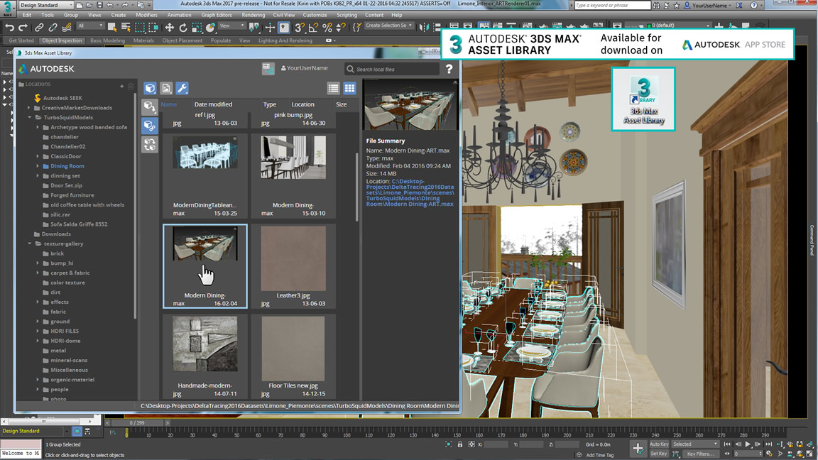
Voorbeelden uit de regio Brainport Eindhoven (good practices)
‘3D-Design’ (Carolus Borromeus College, Helmond)
3D-software bestuderen
      ↓
Ontwerpen en modelleren
    ↓
Omgaan met interface,
analyseren en natekenen
    ↓
Zelfstandig ontwerpen

Slide 16
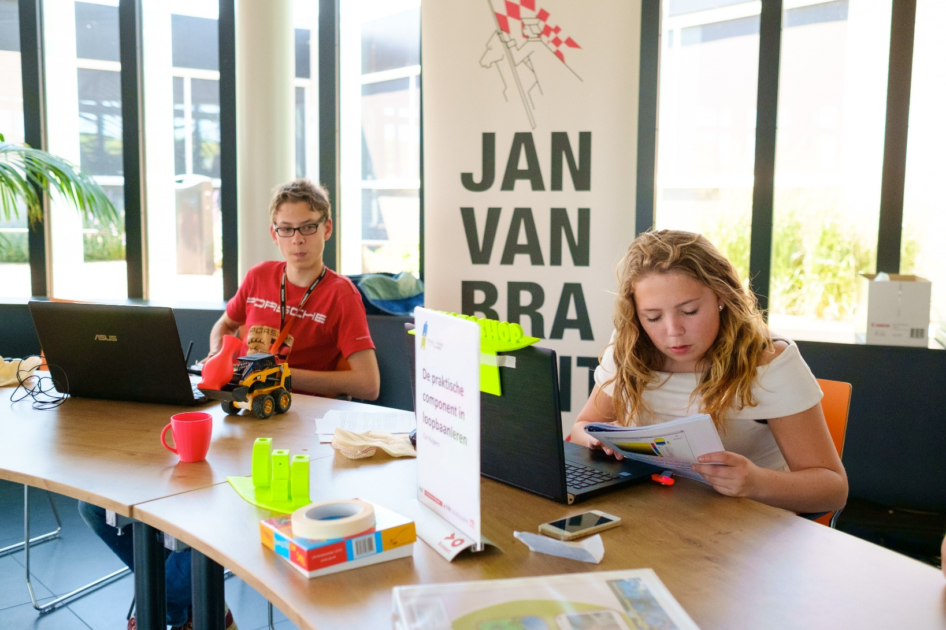
Voorbeelden uit de regio Brainport Eindhoven (good practices)
‘Kennismaken met de praktijk’ (Jan van Brabant College (Deltaweg), Helmond)
Projecten: ‘The real game’ en ‘Praktische sectororiëntatie’
Het nieuwe vak Dienstverlening en producten
Brede basis èn vakkennis

Slide 17
Voorbeelden uit de regio Brainport Eindhoven (good practices)
‘Docentenstages vmbo-tl’ (meerdere scholen)
Meet & greet
Stage
Product
https://www.brainport.nl/lp-technologiepact-focus-en-passie-voor-techniek

Slide 18
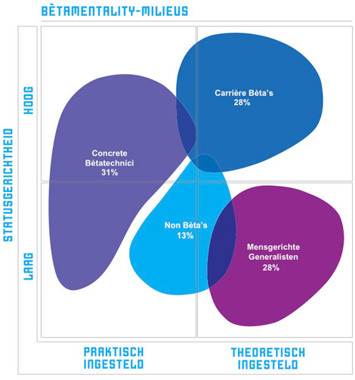
Voorbeelden uit de regio Brainport Eindhoven (good practices)
‘Bèta mentality test’
http://www.e-research.nl/s.r4a?d=224558372&k=4a51Ih6Xxq2n144bLys3Po9V9yT1wr76v&i=M7058

Slide 19
Wat is nog onvoldoende aan de orde geweest?

Slide 20
TL en Techniek
in Zuidoost-Brabant
DANK VOOR UW AANDACHT
Wiel Wijnen – 11 oktober 2017

